Slide 1
Morphologie
Lingua e traduzione tedesca 1, Mod. di lingua tedesca
a.a. 2021/22
A.-K. Gärtig-Bressan

Slide 2
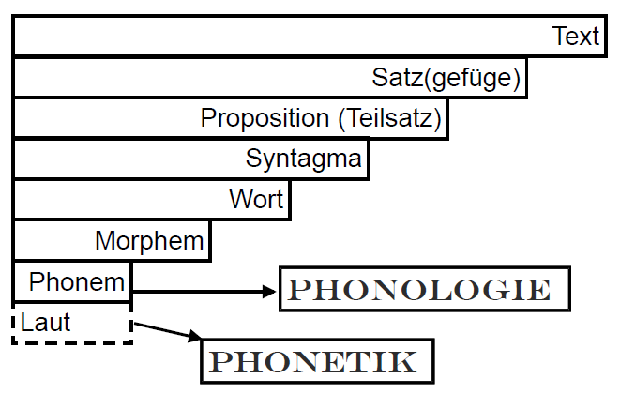

Slide 3
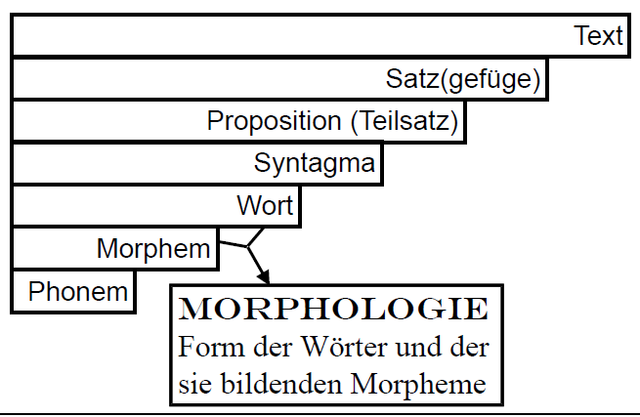

Slide 4
die Gesetzgebung ‚legislazione‘
Ge-setz-geb-ung

Slide 5
Morphologie = Teildisziplin der Sprachwissenschaft, die sich mit der inneren Struktur von (komplexen) Wörtern beschäftigt

Slide 6
Wortklassen
Fassen Sie untenstehende Wörter in Wortklassen zusammen.
Wie viele Klassen haben Sie ermittelt?
Haben Sie eine grobe Idee, wie groß die einzelnen Klassen sind? Könnte die Anzahl ein Kriterium sein, die Klassen in Gruppen einzuteilen?
„Flexion“. Kann auch sie ein Kriterium sein?
schlafen, ja, Tisch, groß, gern, schnell, Haus, essen, au,
ich, seit, auf, dort, bald, der, ein, dieser, weil, und

Slide 7
Wortklassen
Verb schlafen, essen
Nomen Tisch, Haus
Adjektiv groß, schnell
Adverb schnell, bald, dort
Artikel der, ein
Pronomen ich, dieser, der
Präposition auf, seit
Konjunktion und, weil, seit
Partikel ja
Interjektion au

Slide 8
Wortklassen
Kriterien für eine Klassifikation der Wortarten
Offene vs. geschlossene Klassen
  offene Klassen: können durch Bildung neuer Wörter und Entlehnungen erweitert werden > Substantive, Verben, Adjektive, Adverbien
  geschlossene Klassen: relativ kleine Anzahl von Wörtern, bleibt über die Zeit nahezu konstant > Artikel, Pronomen, Konjunktionen, Präpositionen, Partikel
Flektierende vs. nicht-flektierende Klassen
  Flektierende: Konjugierbare (Verben) und deklinierbare (Nomen, Adjektiv, Artikel, Pronomen)
  Nicht-flektierende: Adverb, Präposition, Konjunktion, Partikel

Slide 9
Wortklassen
Lexikalische vs. funktionale Klassen
  Lexikalische: volle lexikalische Bedeutung; Inhaltswörter
  z. B. Nomen – Objekte und Konzepte; Verben – Aktionen und Vorgänge
  Funktionswörter: grammatisch-relationale Bedeutung
  z. B. Artikel – gramm. Eigenschaften des Nomens; Konjunktionen – Relationen zwischen zwei Sätzen

Slide 10
Grundbegriffe der Morphologie
Sommerkleidung
Sommer-kleid-ung
Morphem = kleinste bedeutungstragende Einheit

Slide 11
Grundbegriffe der Morphologie
Lexikalische vs. grammatische Morpheme
lexikalische Morpheme
  benennen Referenten der außersprachlichen Wirklichkeit
  haben eine deutlich abgrenzbare Bedeutung bereits für sich allein
  stehen in semantischer Opposition zu zahlreichen anderen lexikalischen Morphemen
  offene Klasse
grammatische Morpheme
  haben eine relativ abstrakte Bedeutung
  ihre grammatische Bedeutung ergibt sich immer erst im Zusammenhang mit anderen Morphemen
  sind meist gebunden
  stehen in semantischer Opposition zu wenigen anderen grammatikalischen Morphemen
  geschlossene Klasse

Slide 12
Grundbegriffe der Morphologie
Freie vs. gebundene Morpheme
freie Morpheme: können auch isoliert auftreten (Bsp. Sommer)
gebundene Morpheme: treten nur in Verbindung mit anderen Morphemen auf (Bsp. -ung)
Meist sind lexikalische Morpheme frei, grammatische Morpheme gebunden, aber:
Schwieger-tochter > lexikalisch, gebunden
weil > grammatisch, frei

Slide 13
Grundbegriffe der Morphologie
Wurzel
Hauptbestandteil eines Worts, das Grundbedeutung trägt und nicht weiter reduzierbar ist; normalerweise freies Morphem
Bsp. vor-ehe-lich ‚prematrimoniale‘ Ehe
Sozial-ismus ‚socialismo‘ sozial
Sommer-kleid Sommer und Kleid

Slide 14
Grundbegriffe der Morphologie
Affixe
gebundenes grammatisches Morphem, das nach seiner Position (in Bezug zur Basis) klassifiziert wird in
Präfix: Affix vor der Basis
Bsp. un-sicher, in-diskret
Suffix: Affix nach der Basis
Bsp. Kleid-ung, Finster-nis
Zirkumfix: zugleich Affixe vor und nach der Basis
Bsp. ge-kauf-t, Ge-birg-e

Slide 15
Grundbegriffe der Morphologie
Sommer-kleid
Sommer-kleid-ung
Sommer-kleid-er
Gebundene grammatische Morpheme können nach ihrer Funktion klassifiziert werden:
  Wortbildungsmorpheme: Morpheme zur Bildung neuer Lexeme
  Bsp. Sommerkleid-ung Töchter-chen
  Flexionsmorpheme: Morpheme zum Ausdruck grammatischer Kategorien in Nominal- und Verbalflexion
  Bsp. Sommerkleid-er ich sing-e

Slide 16
Grundbegriffe der Morphologie
Morphologie
Flexion
Wortbildung
Derivation
(Ableitung)
Schönheit
vorwarnen
Komposition
(Zusammensetzung)
Handtuch
Sommerkleid
Deklination
(Nominalflexion)
Flasche - Flaschen
Konjugation
(Verbalflexion)
ich spielte

Slide 17
Grundbegriffe der Morphologie
ÜBUNG
Zerlegen Sie die folgenden Wörter in Morpheme. Geben Sie zu gebundenen grammatischen Morphemen weitere Wörter an, die das gleiche Morphem enthalten.
Bsp. Krank-heit (auch: Frei-heit; Dumm-heit)
Urgroßvater, grünlich, Wintermantel, Verwundungen

Slide 18
Wortbildung
Mit Hilfe welcher Prozesse werden aus Morphemen neue Wörter gebildet, durch die das Lexikon einer Sprache erweitert werden kann?
Wozu braucht man neue Wörter?
neue Referenten (z. B. neue Gegenstände) > Bsp. Green Pass
neue Konzepte > Bsp. 3G-Regelung
etwas expressiver sagen > Bsp. der Pieks
andere Wortart > Bsp. impfen > die Impfung
etwas kürzer sagen > Bsp. Corona virus disease 2019 > COVID-19

Slide 19
Wortbildung
Mit Hilfe welcher Prozesse werden aus Morphemen neue Wörter gebildet, durch die das Lexikon einer Sprache erweitert werden kann?
Komposition z. B. Apfelkuchen
Derivation z. B. Frechheit
Konversion z. B. Fall
Kurzwortbildung z. B. LKW
Bedeutungswandel z. B. toll ‚verrückt‘ > ‚super‘
Entlehnung z. B. Homepage

Slide 20
Wortbildung: Komposition
Komposition
= Verbindung von zwei lexikalischen Morphemen
Bsp. Sommerkleid; Europarecht; Hosenrock; Dickkopf

Slide 21
Wortbildung: Komposition
Komposition
= Verbindung von zwei lexikalischen Morphemen
Determinativkompositum: erste Komponente (Determinans) bestimmt die zweite (Determinatum); „ein AB ist ein B“
Bsp. Mülleimer, Haustür, Waschmaschine, Strohstern, Autofahrer, Foto-Kalender, Kalender-Foto

Slide 22
Wortbildung: Komposition
Zitronenkuchen ‚torta al limone‘ transparent
Geburtstagskuchen ‚torta di compleanno‘
Baumkuchen ‚torta a forma di tronco‘
Hundekuchen ‚biscotto per cani‘
Mutterkuchen ‚placenta‘ opak
Lexikalisierte Bildungen vs. Ad-hoc-Bildungen/Okkasionalismen

Slide 23
Wortbildung: Komposition
Lindenblütentee (‚tisana di tiglio‘, wörtl.: ‚tisana di fiori di tiglio‘)
Konstituentenanalyse
Bsp. Lindenblütentee Lindenblütentee
Lindenblüten tee Linden blütentee
Linden blüten blüten tee

Slide 24
Aufgabe: Führen Sie eine Konstituentenanalyse für Stadtautobahn (‚autostrada urbana‘) durch.
Rindfleischetikettierungsüberwachungsaufgabenübertragungsgesetz

Slide 25
Wortbildung: Komposition
Kopulativkomposita
Bsp. Hosenrock, Radiowecker, nasskalt, süß-sauer
Kopulativkomposita = Kompositum, in dem beide Konstituenten gleichrangig sind, ohne dass das Erstglied das Zweitglied determiniert

Slide 26
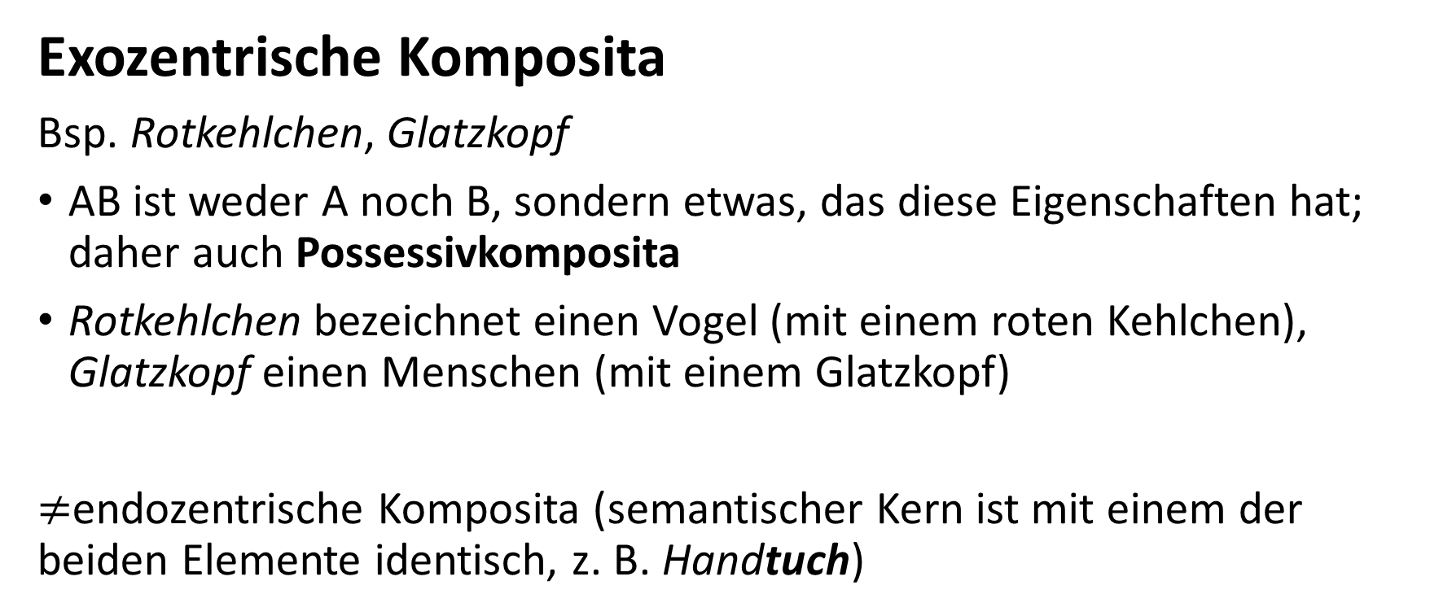
Wortbildung: Komposition
Exozentrische Komposita
Bsp. Rotkehlchen, Glatzkopf
AB ist weder A noch B, sondern etwas, das diese Eigenschaften hat; daher auch Possessivkomposita
Rotkehlchen bezeichnet einen Vogel (mit einem roten Kehlchen), Glatzkopf einen Menschen (mit einem Glatzkopf)
$≠$endozentrische Komposita (semantischer Kern ist mit einem der beiden Elemente identisch, z. B. Handtuch)

Slide 27
Wortbildung: Komposition
Komposita nach Wortarten

Slide 28
Wortbildung: Komposition
Komposita nach Wortarten

Slide 29
Wortbildung: Komposition
Komposita nach Wortarten
(aus: Di Meola 2004: 72-73)

Slide 30
Wortbildung: Komposition
Aufgabe
Aufgabe 1a: Handelt es sich bei den folgenden Bildungen um Kopulativkomposita (A + B) oder Determinativkomposita (A bestimmt B)?
graugrün, Kinderwagen, süßsauer, Österreich-Ungarn, Studienwahl, Hauptstadt, blauäugig
Aufgabe 1b: Was bemerken Sie in Bezug auf die Stellung von Determinans (Bestimmungswort) und Determinatum (Grundwort)?
Welches Element bestimmt das Genus? In welchen Fällen sind die Elemente gleichgestellt, in welchen hängen sie voneinander ab?

Slide 31
Wortbildung: Komposition
Aufgabe
Aufgabe 2a: Übersetzen Sie die folgenden Wörter ins Italienische. Welche Probleme ergeben sich bei der Übersetzung?
Schweineschnitzel, Jägerschnitzel, Kinderschnitzel, Blumentopf, Topfblume, Tomatensalat, Chefsalat, Schiffbau, Industriegebiet, Kopfschmerztablette, Fernunterricht, Qualitätskontrollmanagement
Aufgabe 2b: In welcher Relation stehen die Wortbildungselemente zueinander? (z.B. Blumentopf: Topf für Blumen)
N + di + N, N + da + N, N + per + N, N + a + N, N + contro + N, …

Slide 32
Wortbildung: Komposition
Aufgabe
Aufgabe 3: Übersetzen Sie die folgenden Wörter ins Italienische. Was bemerken Sie?
Tierheim, Heuschober, Messdiener
Kinderwagen, Bollerwagen, Einkaufswagen

Slide 33
Wortbildung: Komposition
Fugenelement
Meist werden die beiden Elemente eines Nominalkompositums einfach zusammengesetzt, z. B. Landhaus, Nachname, …
Dies ist immer der Fall, wenn erstes Element eine Präposition ist (Nachname) oder ein Adjektiv (Tiefgarage); fast immer, wenn erstes Element eine Verbwurzel (80-90%) ist, aber nur in 60-70% der Fälle für N + N
Hier relativ häufig Fugenelemente:
  -e (Hund-e-hütte)
  -er (Bild-er-rahmen)
  -(e)n (Sonne-n-schein)
  -(e)s (Bahnhof-s-halle)

Slide 34
Wortbildung: Derivation
Derivation
= Wortbildung aus freiem lexikalischem Morphem und Wortbildungsmorphem (=gebundenes Affix)
Bsp. Schön-heit; freund-lich; Immun-ität; un-sicher

Slide 35
Wortbildung: Derivation
Die wichtigsten Suffixe

Slide 36
Wortbildung: Derivation
Die wichtigsten Suffixe

Slide 37
Wortbildung: Derivation
Die wichtigsten Präfixe

Slide 38
Wortbildung: Derivation
Die wichtigsten Präfixe
(aus: Di Meola 2004: 76-78)

Slide 39
Wortbildung: Derivation
Wichtige Unterschiede zwischen Prä- und Suffixen
Die Suffixe bestimmen die Klasse des neu gebildeten Worts (und z. B. auch das Genus), die Präfixe nicht.
Die Suffixe können die Klasse der Wörter modifizieren (z. B. A > N: klug, Klug-heit), die Präfixe nicht (z. B. rutschen, ab-rutschen, beide V).
Die nativen Suffixe tragen nie den Hauptakzent des Worts, die Präfixe können ihn tragen. Anders verhalten sich Suffixe aus anderen Sprachen (z. B. -ion in Vision).
Die Suffixe verbinden sich meist mit bestimmten Wortklassen (z. B. -bar präferiert mit Verben), während die Präfixe sich mit jeder Basis verbinden können (z. B. ab-sehen, Absicht).

Slide 40
Wortbildung: Derivation
Hausaufgabe I
Aufgabe 1: Suchen Sie jeweils zwei Beispiele für deadjektivische, denominale und deverbale Ableitung im nominalen Bereich.
Aufgabe 2: Untersuchen Sie die folgenden Ableitungen (Derivationen). Welches Ableitungsverfahren ist im Italienischen besonders produktiv, welches im Deutschen? Welche Übersetzungsschwierigkeiten können sich daraus ergeben?
verhören, überhören, abhören, aufhören; sich befinden, sich abfinden, herausfinden
lavoricchiare, lavoretto, lavoruccio, lavoraccio, lavorone

Slide 41
Wortbildung: Konversion
Konversion
= Übergang eines Wortes (bzw. einer Basis) von einer Wortklasse in eine andere ohne explizite Kennzeichnung mittels Affix, z. B. essen – das Essen
Besonders häufig:
V > N z. B. essen > das Essen; fall(en) > Fall; beginn(en) > Beginn; spring(en) > Sprung
N > V z. B. Kleid > kleid(en); Öl > öl(en)
A > V z. B. reif > reif(en)

Slide 42
Wortbildung
Hausaufgabe II
Aufgabe 3: Welche Wortbildungsverfahren liegen hier vor? Übersetzen Sie die Wörter auch ins Italienische.
Breite, Hauptbahnhof, Wochenblatt, missverstehen, Feindschaft, schwarz-weiß
Flussufer, beantworten, besteigen, Blumentopf, bereichern
das Laufen, Eitelkeit, verlassen, befristen, Computerraum, Prüfung, ausgehen, verschönern
Masterstudium – Studienabschluss – Studentenwohnheim – Bachelorstudienordnung – Einführungsvorlesung –
Studienbuch – Regelstudienzeit –Vorlesungsverzeichnis – Hörsaal

Slide 43
Zum Nachlesen:
Di Meola, Claudio (2004): La linguistica tedesca. Un’introduzione con esercizi e bibliografia ragionata. Roma: Bulzoni.
Busch, Albert/Stenschke, Oliver (²2008): Germanistische Linguistik: Eine Einführung. Tübingen: Narr.
Gemperle, Katharina (2008): „Wie werden neue Substantive, Adjektive und Verben gebildet? Morphologische, syntaktische und semantische Aspekte der produktiven Wortbildungsverfahren“. In: Nied Curcio, Martina (Hrsg.): Ausgewählte Phänomene zur kontrastiven Linguistik Italienisch-Deutsch. Ein Studien- und Übungsbuch für italienische DaF-Studierende. Milano: FrancoAngeli, S. 44-64.

